Slide 1
МБОУ СОШ № 11 г. Екатеринбурга
Тема урока:
«Изонить: заполнение угла.
Новогодняя ёлка»
Исполнитель: учитель начальных классов,
Перетягина Анна Михайловна

Slide 2
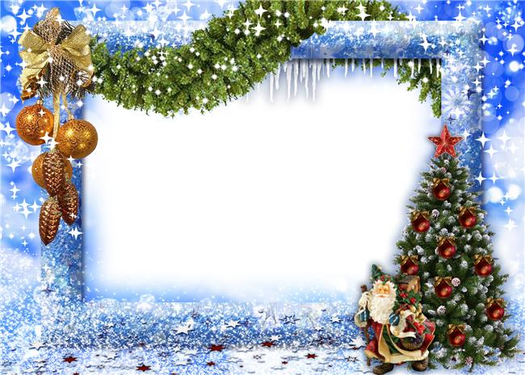
праздник

Slide 3
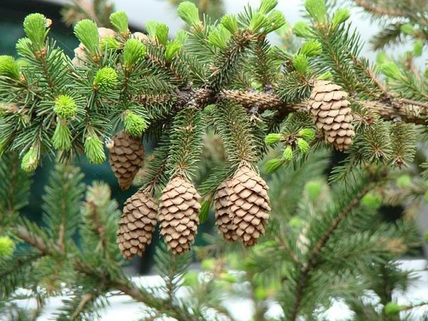
С кем дружит ель?

Slide 4
Загадка:
Рыжий маленький зверёк
По деревьям прыг да скок.
Он живёт не на земле,
А на дереве в дупле.

Slide 5
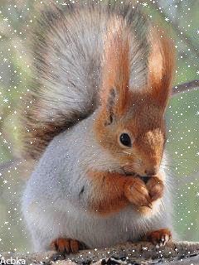

Slide 6
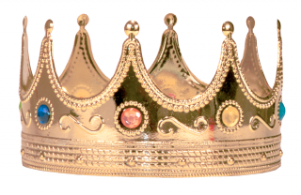
Ребус:
’’
лёк

Slide 7
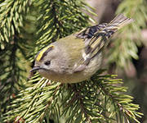

Slide 8
Вопрос:
Кого называют санитаром леса или лесным доктором?

Slide 9
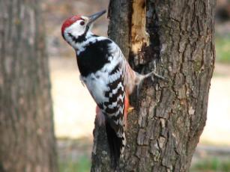

Slide 10
Восстанови цепь питания:
тимофеевка ? лиса

Slide 11
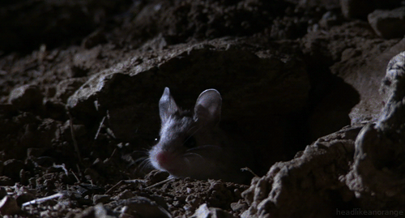

Slide 12
Анаграмма:
к | с | ё | л | т
1 | 4 | 3 | 2 | 5

Slide 13
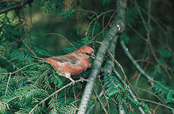

Slide 14
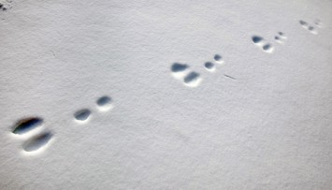
Чьи следы?

Slide 15
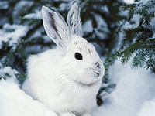
Экологические связи
(невидимые нити) природы:

Slide 16
ель

Slide 17
нити

Slide 18
украшения

Slide 19
Тема урока: «Изонить: заполнение угла. Новогодняя ёлка»

Slide 20
Учебные задачи:
Раскрыть понятие «Изонить».
Овладеть основным приёмом техники «Изонить».
Создать художественный образ новогодней ёлки с помощью техники «Изонить».

Slide 21
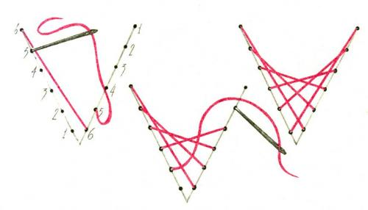
Основной приём техники «Изонить»:
Заполнение угла нитью: 6-6; 5-5; 4-4; 3-3; 2-2; 1-1.

Slide 22
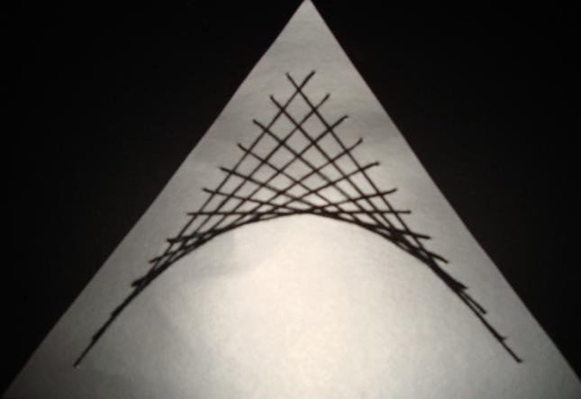
Анализ образца

Slide 23
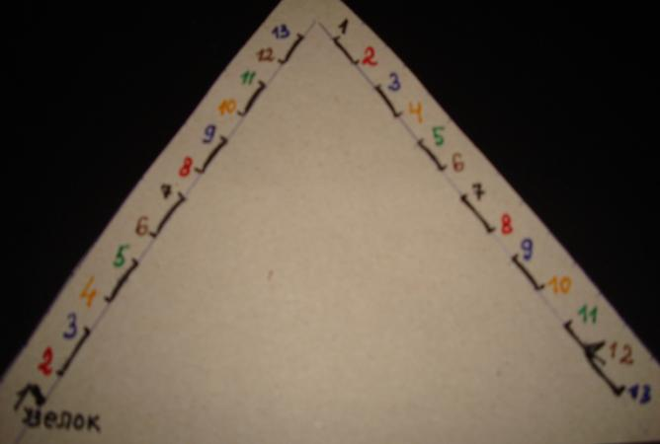
Анализ образца

Slide 24
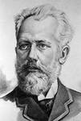
Пётр Ильич Чайковский
(1840 - 1893)
Фортепианный цикл
«Времена года»

Slide 25
До новогоднего праздника, задумайтесь, какую ель нужно украшать, вспомнив невидимые нити природы.

